Slide 1
TẬP VIẾT
LỚP 1
TUẦN 19

Slide 2
BÀI MỚI

Slide 3
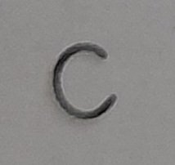
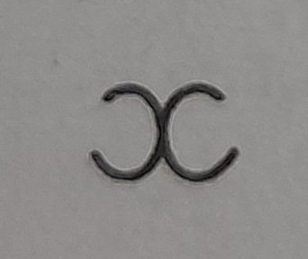
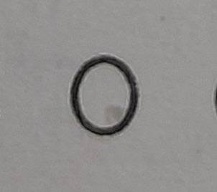
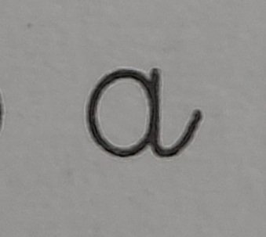
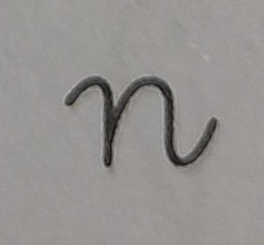
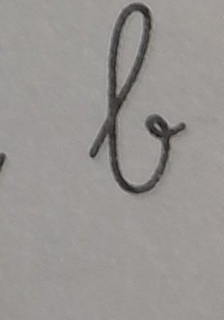
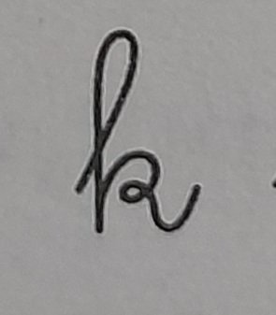
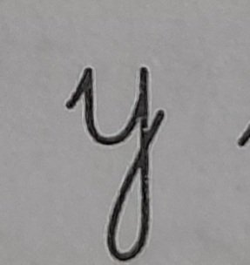
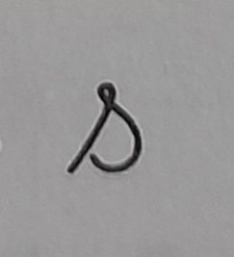
ĐỌC CHỮ

Slide 4
THƯ GIÃN

Slide 5
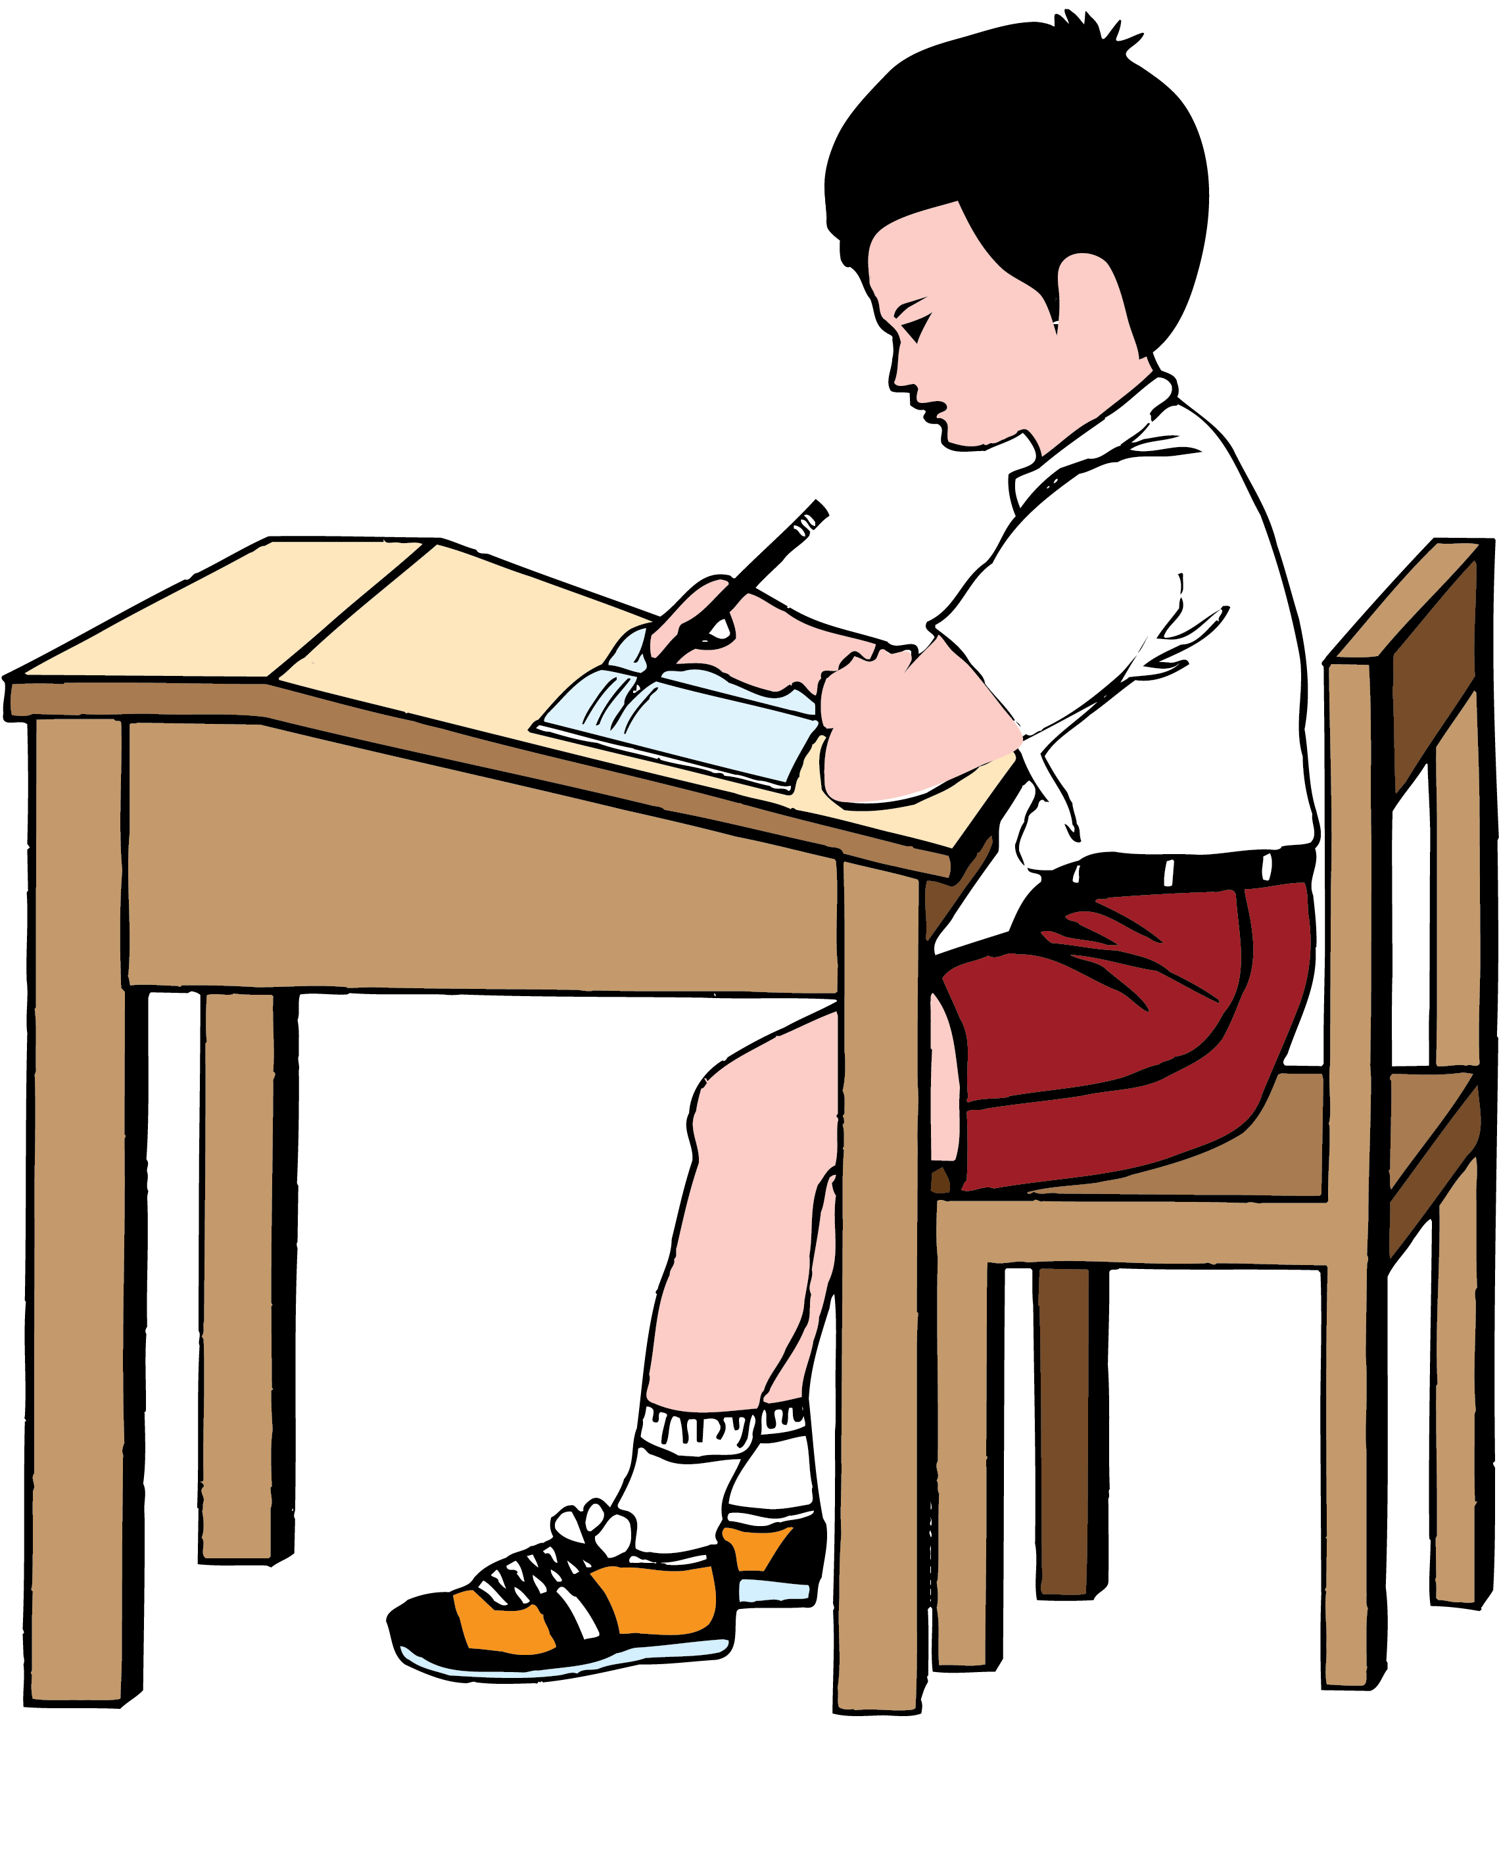
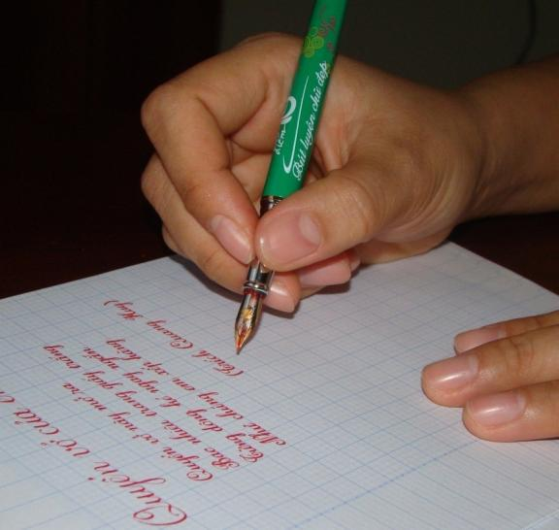
Tư thế ngồi viết
cách cầm bút

Slide 6
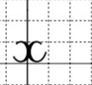
HƯỚNG DẪN VIẾT CHỮ CỠ NHỎ

Slide 7
Viết vào vở tập viết

Slide 8
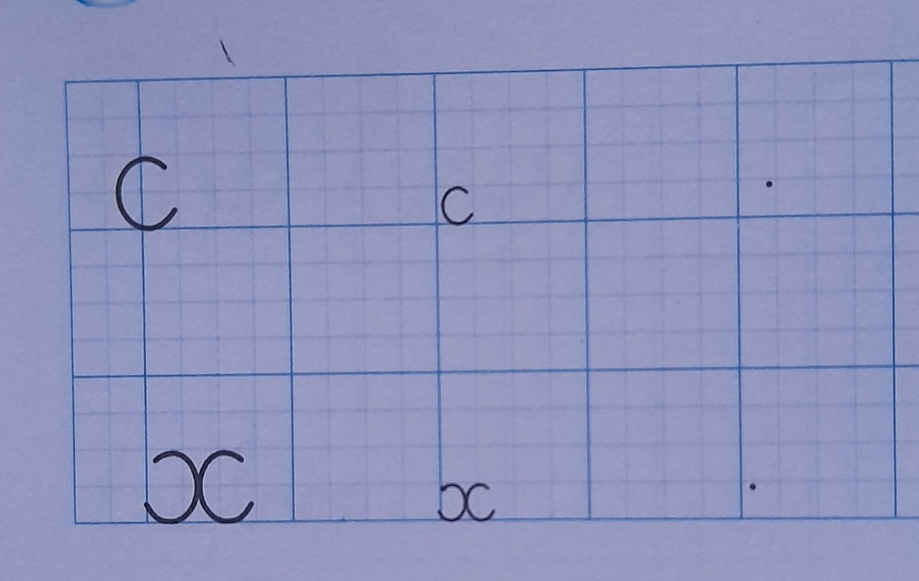
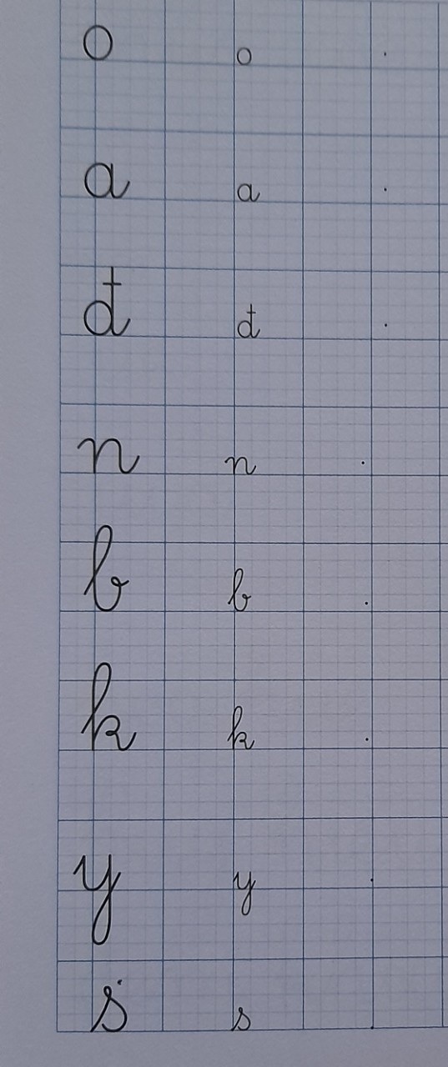
Viết mỗi chữ một hàng ( chữ cỡ nhỏ)

Slide 9
Chúc các con chăm ngoan học giỏi

